Slide 1



Екзопланети: пошук життя за межами Землі
Виконала: Шостак Анна Сергіївна, учениця 9-А класу Барвiнкiвського лiцею № 1 Барвiнкiвськоï міської територiальноï громади Iзюмського району Харкiвськоï областi, Харківська обласна Мала академія наук Харківської обласної ради
Науковий керівник: Рибенцева Альона Геннадіївна, вчителька фізики та астрономії, спеціаліст вищої категорії Барвiнкiвського ліцею №1 Барвінківської міської територіальної громади Ізюмського району Харківської області

Slide 2

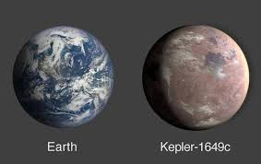
Екзопланети — це планети, які обертаються навколо інших зірок за межами нашої Сонячної системи.
До недавнього часу їх існування було лише теорією, але технологічні прориви XX-XXI століть перетворили це на дійсність.
Сьогодні астрономи знають про понад 6000 підтверджених екзопланет, і кожен тиждень додаються десятки нових.
Екзопланети існують у величезному різноманітті: від газових гігантів до скелястих світів, схожих на Землю.
Деякі обертаються у зоні потенційної придатності для життя, де можлива рідка вода.

Slide 3

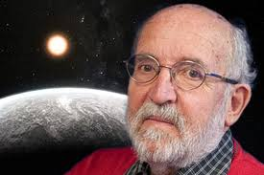
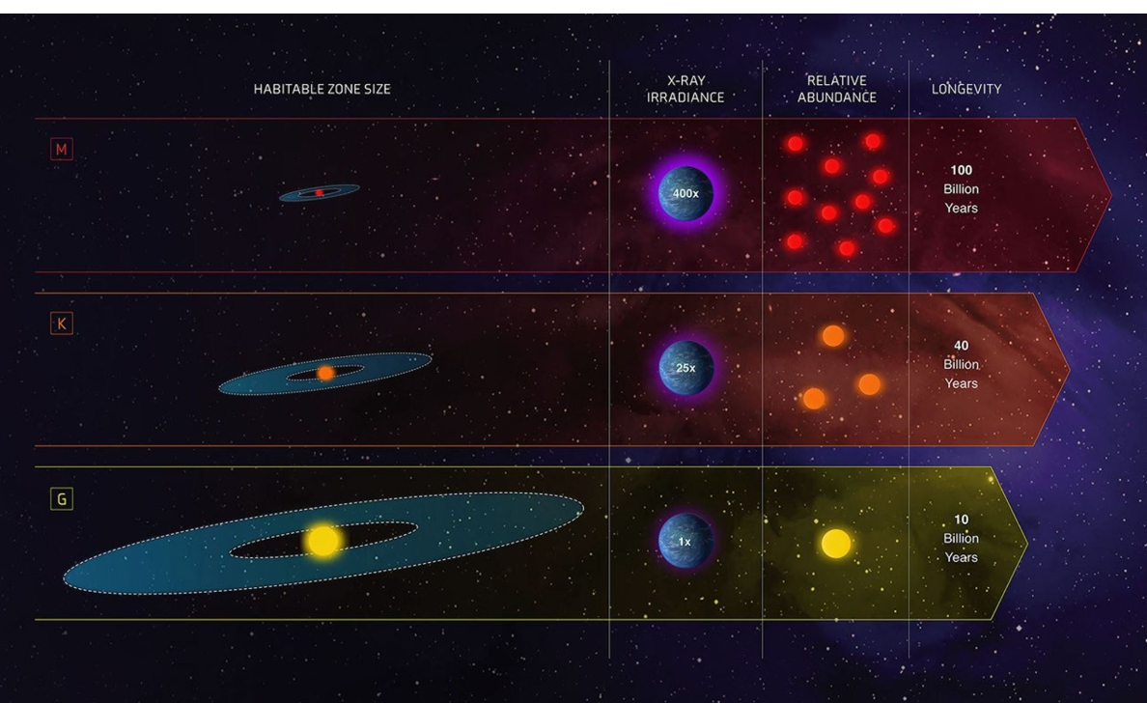
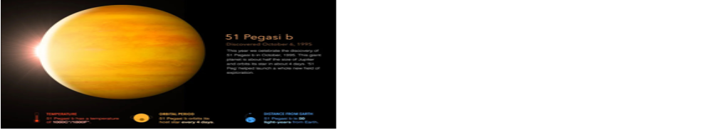
Перша підтверджена екзопланета була відкрита 6 жовтня 1995 року швейцарськими астрономами Мішелем Майором та Дідьє Квелозом. Вони виявили планету 51 Пегасі b — гарячий Юпітер, що обертається дуже близько до своєї зірки. Це відкриття революціонувало астрономію та змінило наше розуміння формування планетних систем.
Дідьє Квело
Мішель Майор
Зона життя (або «зона Золотоволоски») — це область навколо зірки, де температура достатньо помірна, щоб на поверхні планети могла існувати рідка вода 💧 — головна умова для життя, подібного до земного.
Якщо планета занадто близько до зірки — вода випаровується 🌡
Якщо занадто далеко — вода замерзає ❄️
У зоні життя може бути атмосфера, помірний клімат і стабільна температура.
51 Пегаса b
Офіційна назва — Димидій

Slide 4
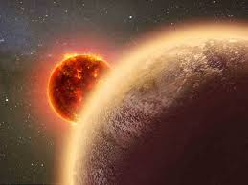
Науковий апарат роботи
Мета роботи:
з’ясувати методи пошуку та відкриття екзопланет, визначити які з них можуть бути придатними для життя та оцінити значення цих відкритів для розвитку науки і розуміння місця земної цивілізації у Всесвіті.
Об’єкт дослідження: екзопланети як небесні тіла, що обертаються навколо інших зір, відмінних від Сонця.
Предмет дослідження: методи виявлення екзопланет і наукові підходи до пошуку життя за межами Землі.

Slide 5
Науковий апарат роботи
Завдання роботи:
теоретичний аналіз літератури та джерел з даної проблеми;
ознайомитися з історією відкриття планет, що обертаються навколо іншої зірки;
розглянути основні методи їхнього детектування (транзитний, радіальна швидкість, пряме спостереження тощо);
проаналізувати приклади відомих екзопланет, схожих на Землю;
з’ясувати, які критерії вважаються ознаками можливості існування життя;
визначити значення досліджень позасонячної планети для майбутнього людства.

Slide 6
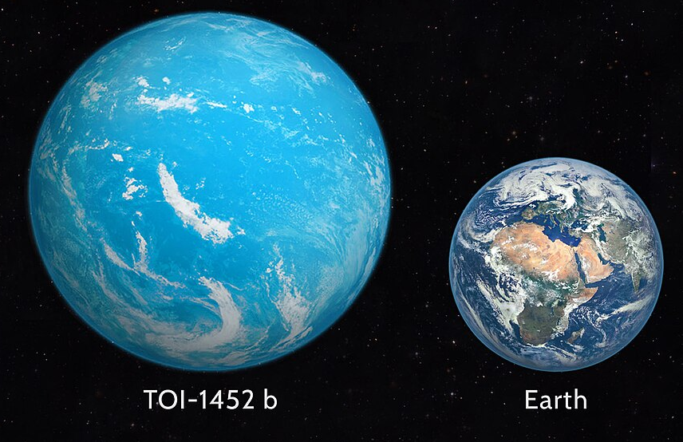
Науковий апарат роботи
Методи: аналіз наукових джерел (вивчення публікацій, статей і матеріалів NASA та ESA про відкриття екзопланет), порівняльний метод (порівняння умов на різних екзопланетах із умовами на Землі для визначення придатності до життя), спостереження та узагальнення (розгляд реальних даних, отриманих за допомогою космічних телескопів (Kepler, TESS, James Webb, Хаббл), аналіз статистичних даних (оцінка кількості відкритих екзопланет, їхніх розмірів, відстані до зірок та наявності атмосфери).
Особистий внесок у систематизації інформації шляхом оформлення таблиці з даними про найбільш відомі екзопланети (подібних до Землі) і у дослідженні умов, необхідних для можливого існування життя за межами Сонячної системи.
Наукова новизна роботи полягає у дослідженні сучасних методів пошуку екзопланет і на основі астрономічних спостережень визначення можливих ознак життя на них.

Slide 7
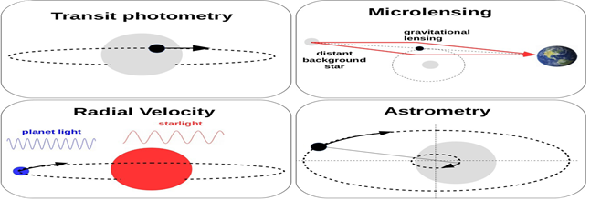
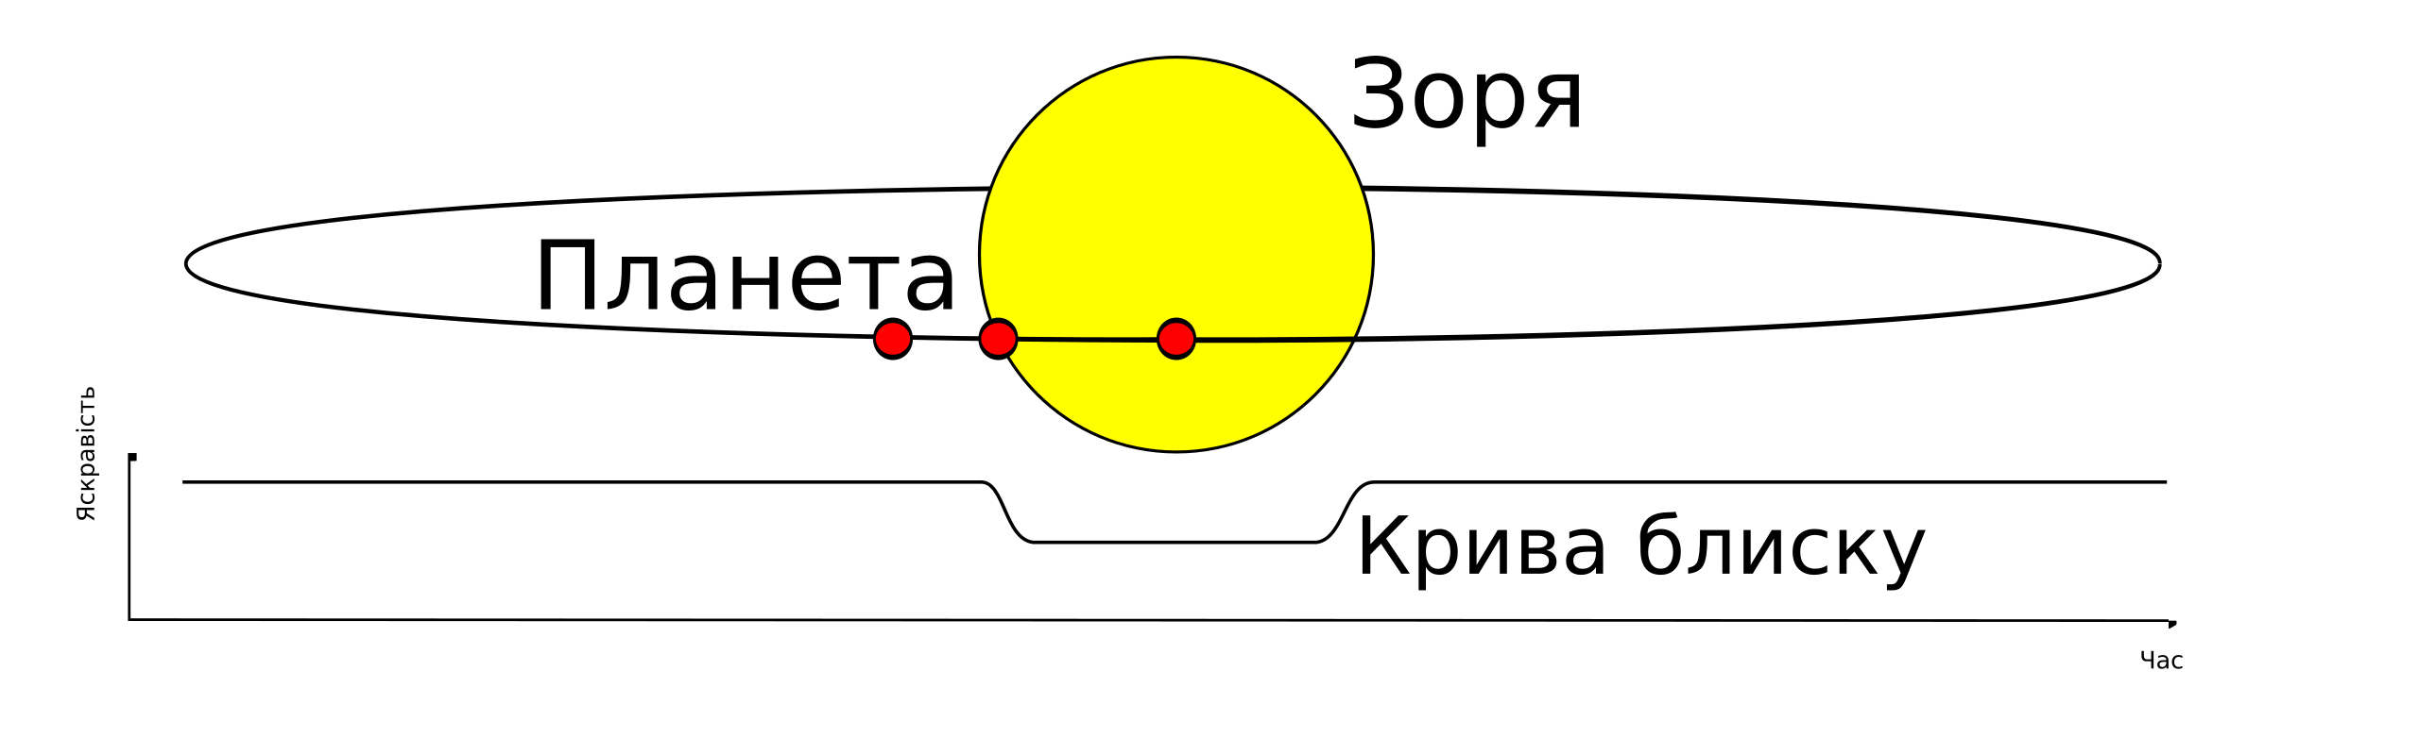
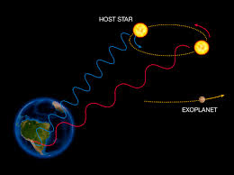
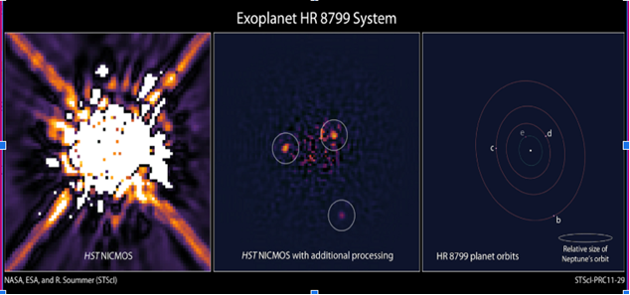
Методи виявлення екзопланет
Транзитний метод
Найпродуктивніший метод
Доплеровський метод
(радіальна швидкість)
Пряме зображення

Slide 8
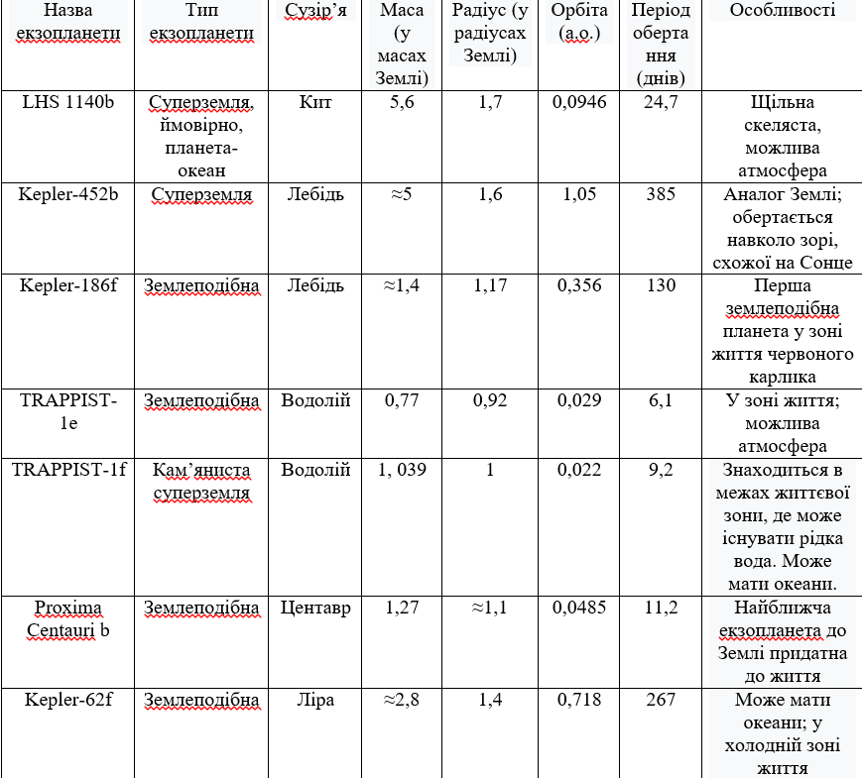
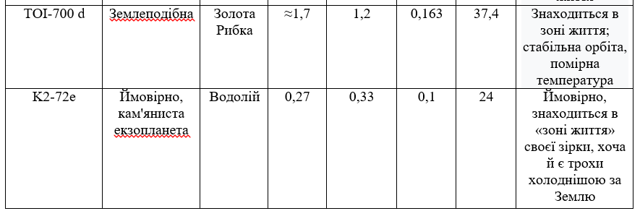
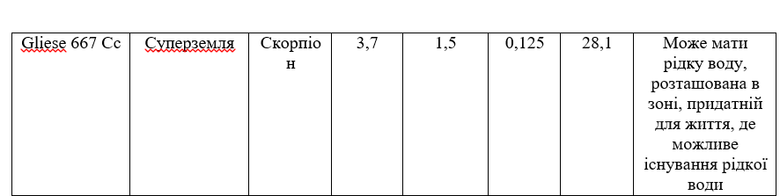
Екзопланети подібні до характеристик Землі

Slide 9
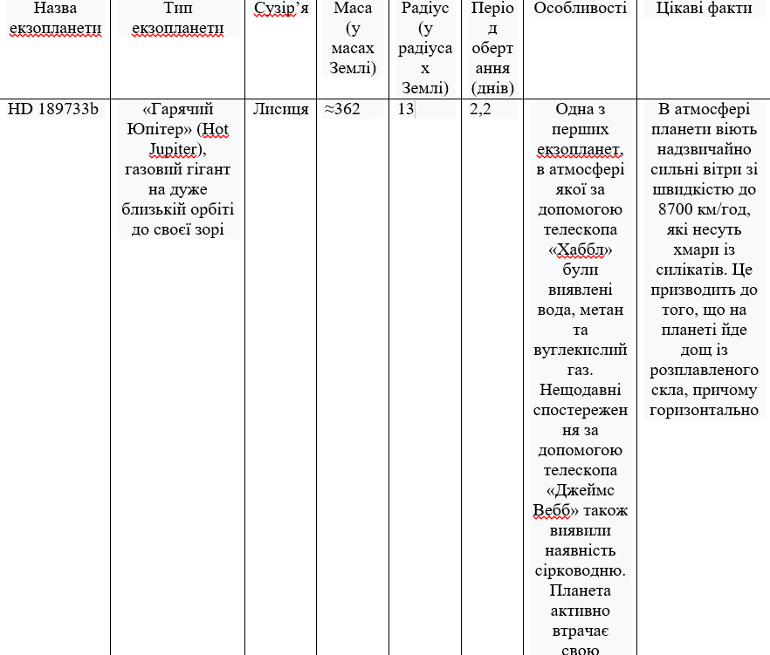
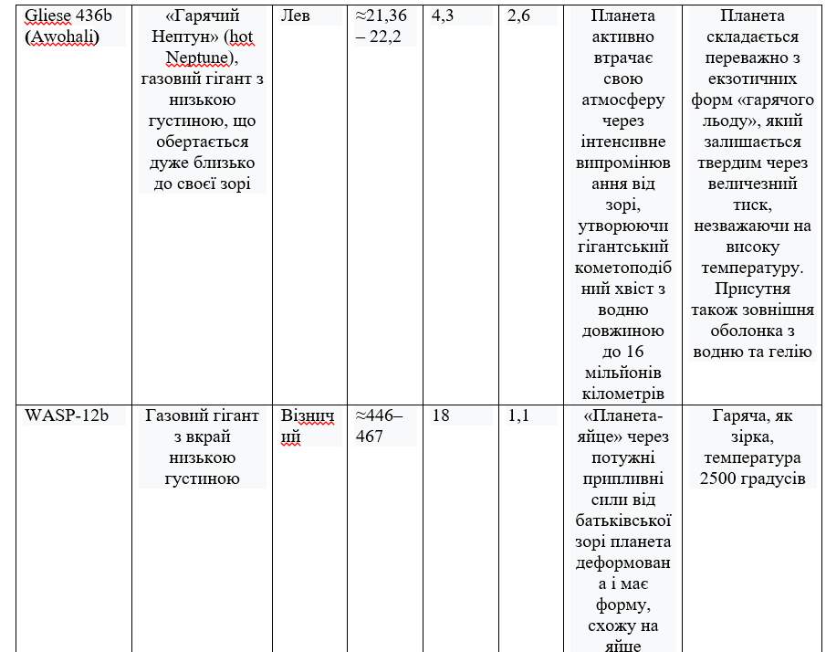

Найцікавіші та незвичайні представники екзопланет

Slide 10
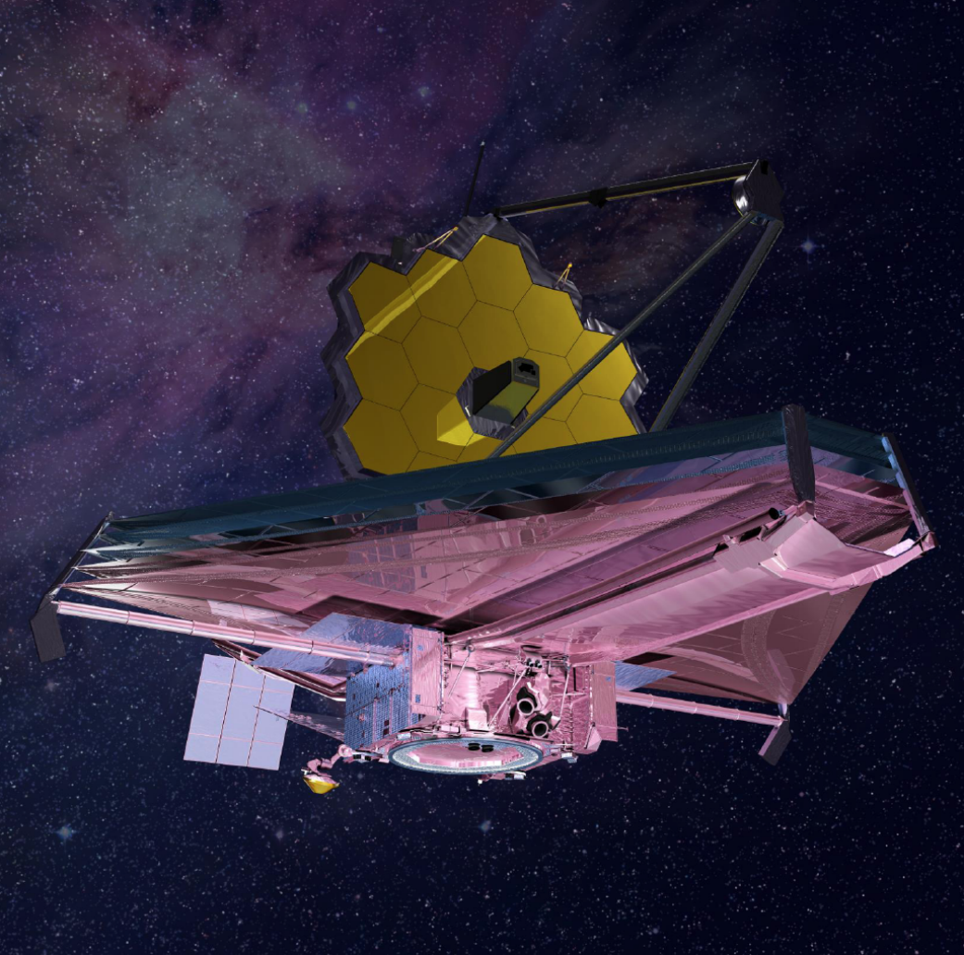
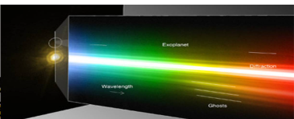
Вода на екзопланетах: пошук та ідентифікація
Вода — фундамент земного життя. На Землі організми потребують рідкої води. Тому пошук води на екзопланетах є одним з найважливіших показників потенційної придатності для життя.
Спектральна аналіз атмосфери
Потужні спектрографи, особливо на телескопі «Джеймс Вебб», можуть розрізнити водяну пару в атмосфері екзопланети, навіть якщо вона присутня у малих концентраціях.
Коли світло від зірки проходить через атмосферу екзопланети, деякі довжини хвиль поглинаються. Парниця води створює характерний спектральний відтиск, який телескопи можуть виявити. Найкраще це видно у близькому інфрачервоному діапазоні.
Планети у зоні населеності, які мають правильний розмір і масу, припускаються мають воду. Якщо планета знаходилась ближче до зірки під час формування, вона могла втратити воду. Моделювання дозволяє оцінити імовірність наявності води.

Slide 11
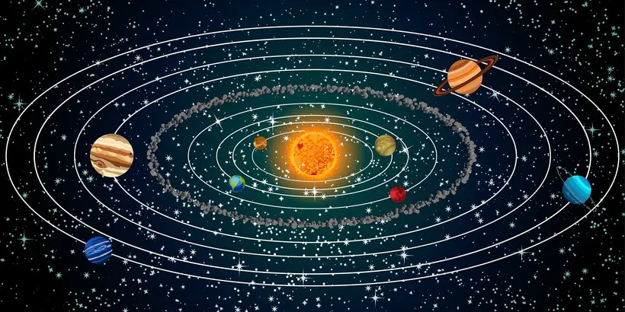
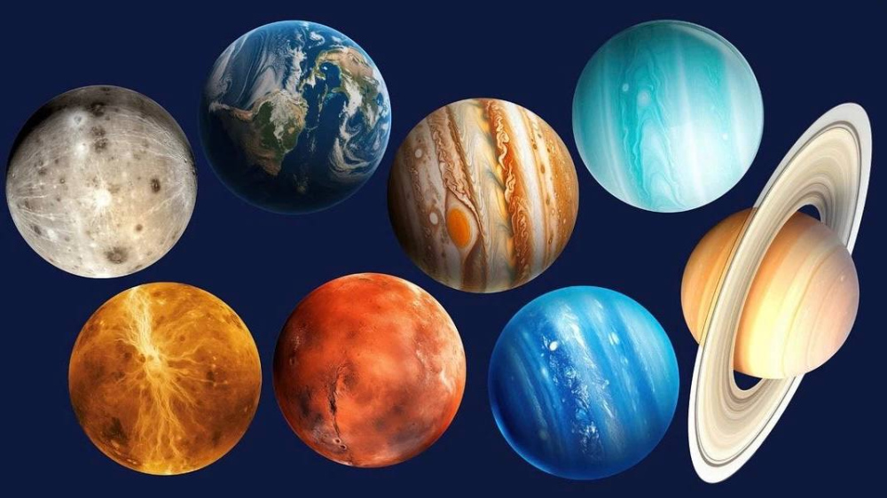
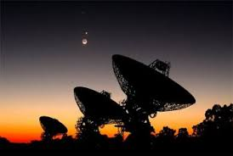

Вода на екзопланетах: пошук та ідентифікація
Вивчення порядку формування
системи
Інтерпретація орбітальних параметрів
Планети, що утворилися далі від зірки, часто містять крижано-водяні матеріали. Їхня міграція у теплішу зону може доставити воду разом з органічною речовиною.
Прямі спостереження та радіолокація

Slide 12


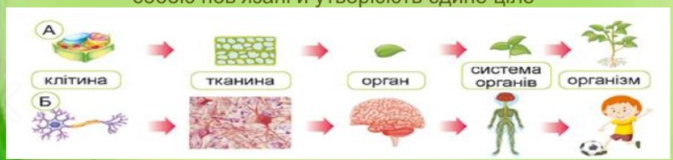
Гіпотези про природу позаземного життя
На Землі складна багатоклітинна форма життя розвинулася через 3 мільярди років мікробної еволюції. Якщо позаземна планета достатньо стабільна, рослини, тварини, грибки можуть також розвинутися за мільйони років.
Мікробне життя
Розумні цивілізації
Найбільш ймовірна форма. Мікроби процвітають у екстремальних умовах на Землі (гарячі джерела, льодяні озера, радіоактивні відкладення). Позаземні мікроби можуть існувати глибоко під льодяним шаром Європи або у гарячих гідротермальних джерелах екзопланети.
Це найбільш спекулятивна категорія. Якщо розвиток розуму не є випадком, то у Всесвіті можуть існувати технологічно розвинені цивілізації. Вони можуть відправляти сигнали (SETI — пошук позаземного розуму), або залишати мега-структури, видимі з космосу.
Складні організми

Slide 13

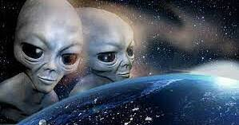
Наше місце у Всесвіті
Що ми шукаємо
Комбінацію екологічних умов та хімічних біосигнатур, які вказують на життя. Водяна планета у зоні населеності з киснем та органічними молекулами в атмосфері буде революційною.
Наступні кроки
Космічні телескопи наступного покоління як «Джеймс Вебб» та майбутній Habitable Worlds Observatory матимуть здатність виявити землеподібні світи.
SETI проєкти прослуховують радіосигнали. Поєднання мілітарних підходів збільшить шанси на успіх.
Зображення згенероване ШІ
Знаходження життя за межами Землі стане важливим відкриттям у історії людства. Це буде свідченням того, що біогенез не є унікальною аномалією, а можливо, закономірною частиною еволюції Всесвіту. Навіть якщо ми виявимо лише мікробне життя, це переверне наше уявлення про науку, філософію та релігію.
Що ми знаємо
Екзопланети існують у величезному різноманітті. Деякі потенційно придатні для життя в тому вигляді, як ми його знаємо.

Slide 14
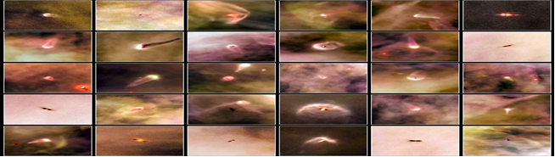
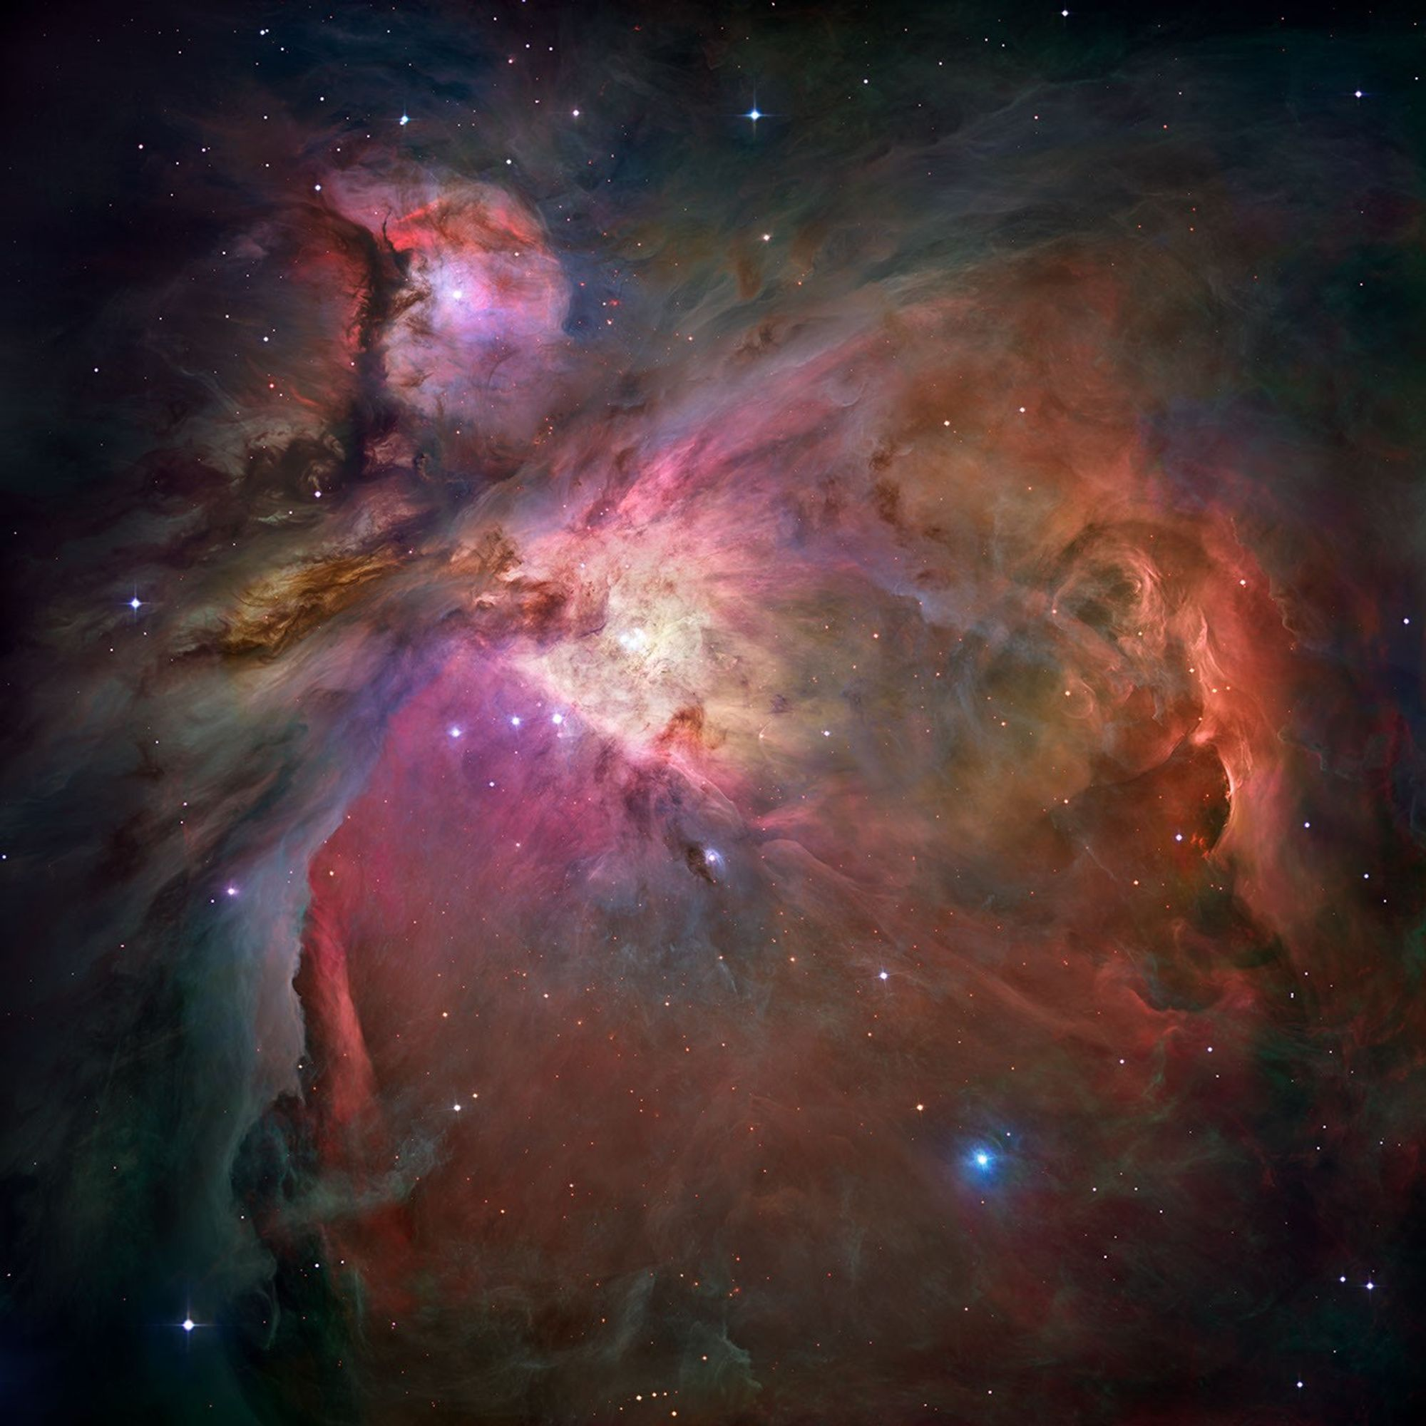
Протопланетні диски, виявлені Хабблом
у туманності Оріона
Туманність Оріона

Slide 15
Список використаних джерел
Екзопланети – [Електронний ресурс]. – URL: https://science.nasa.gov/mission/hubble/science/science-behind-the-discoveries/hubble-exoplanets/
Каталог екзопланет – [Електронний ресурс]. – URL: https://science.nasa.gov/exoplanets/exoplanet-catalog/
Екзопланета HD 176051 b – [Електронний ресурс]. – URL: https://science.nasa.gov/exoplanets/exoplanet-catalog/https://www.exoplanetkyoto.org/exohtml/HD_176051_b.html
Екзопланети: як та для чого людство шукає світи схожі на Землю – [Електронний ресурс]. – URL: https://24tv.ua/tech/ekzoplaneti-metodi-viyavlennya-yak-mi-shukayemo-novini-tehnologiy_n1626980
У пошуках планет і життя навколо інших зірок – [Електронний ресурс]. – URL: https://www.pnas.org/doi/full/10.1073/pnas.96.10.5353
Житлова зона – [Електронний ресурс]. – https://science.nasa.gov/exoplanets/habitable-zone/
Як охарактеризувати придатні для життя світи та ознаки життя – [Електронний ресурс]. – https://www.annualreviews.org/content/journals/10.1146/annurev-astro-082214-122238;jsessionid=6J6KOj8rISd8FhK-StKGYbrL6JkIPjeejaaKJude.annurevlive-10-241-10-77
Астрономічний енциклопедичний словник/за заг. ред. І. А. Климишина та А. О. Корсунь. — Львів: Голов. астроном. обсерваторія НАН України: Львів. нац. ун-т ім. Івана Франка, 2003. — С. 268—271.
Критерії дистанційного виявлення життя, межі населеної зони та частота планет земного типу навколо зірок класу M та та пізніх зірок класу K – [Електронний ресурс]. – https://www.pnas.org/doi/full/10.1073/pnas.1309107110
Діаграма періодичної придатності для життя ексцентричних екзопланет – [Електронний ресурс]. – https://iopscience.iop.org/article/10.3847/2515-5172/ae1694

